Slide 1



Del aula expositiva al ABP político-pedagógico co-construyendo ciudadanía crítica desde la práctica docente colaborativa
Liceo Guillermo Labarca

Slide 2
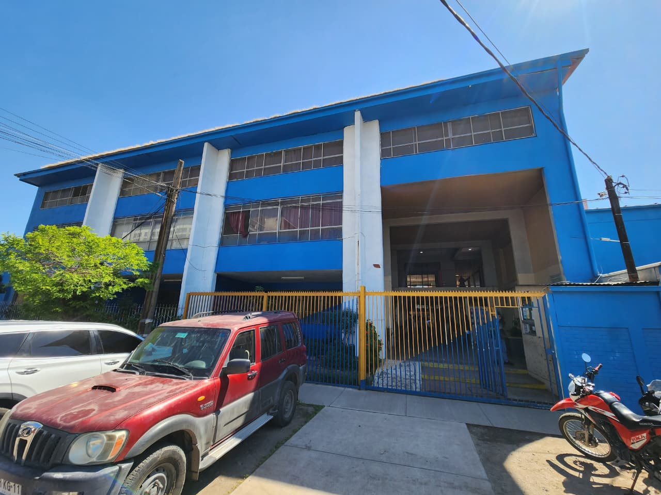
1. Nuestra Comunidad Educativa: Identificación del establecimiento
Liceo público polivalente de Quinta Normal, RM
Proyecto con 4to medio HC y área TP
62% de población migrante
Alta vulnerabilidad y precariedad insfraestructura

Slide 3
Contexto y Problema identificado
Predominio de prácticas expositivas y despolitizadas, con escasa articulación entre currículum y realidad social del estudiantado.
Déficit de estrategias pedagógicas activas y de formación ciudadana situada.
Desafío docente: transitar hacia un modelo interdisciplinar y crítico, que una matemática y ciudadanía para leer la realidad social.
Se buscó fortalecer el desarrollo profesional docente mediante el diseño de una experiencia de Aprendizaje Basado en Proyectos (ABP) que transformara la práctica, el aula y la relación entre saber y poder.
Notes:
Diagnóstico

Slide 4
2. Descripción de practicas
Fase I – Sensibilización: Identificación de los “Dolores de Chile” a partir de experiencias personales y reflexión colectiva.
Fase II – Elección temática: Selección de problemáticas y análisis de discursos de candidaturas presidenciales.
Fase III – Investigación: Diseño y aplicación de encuestas digitales para recoger percepciones de la comunidad.
Fase IV – Análisis: Interpretación de datos mediante medidas estadísticas y contraste con propuestas políticas.
Fase V – Comunicación: Elaboración de productos digitales (podcast, cápsulas, redes) para difundir hallazgos.

Slide 5
Fases pendientes
Fase VI – Deliberación: Espacio de debate público donde se discuten resultados e implicancias sociales.
Fase VII – Metacognición: Reflexión final sobre aprendizajes, posturas y transformación personal y colectiva.

Slide 6

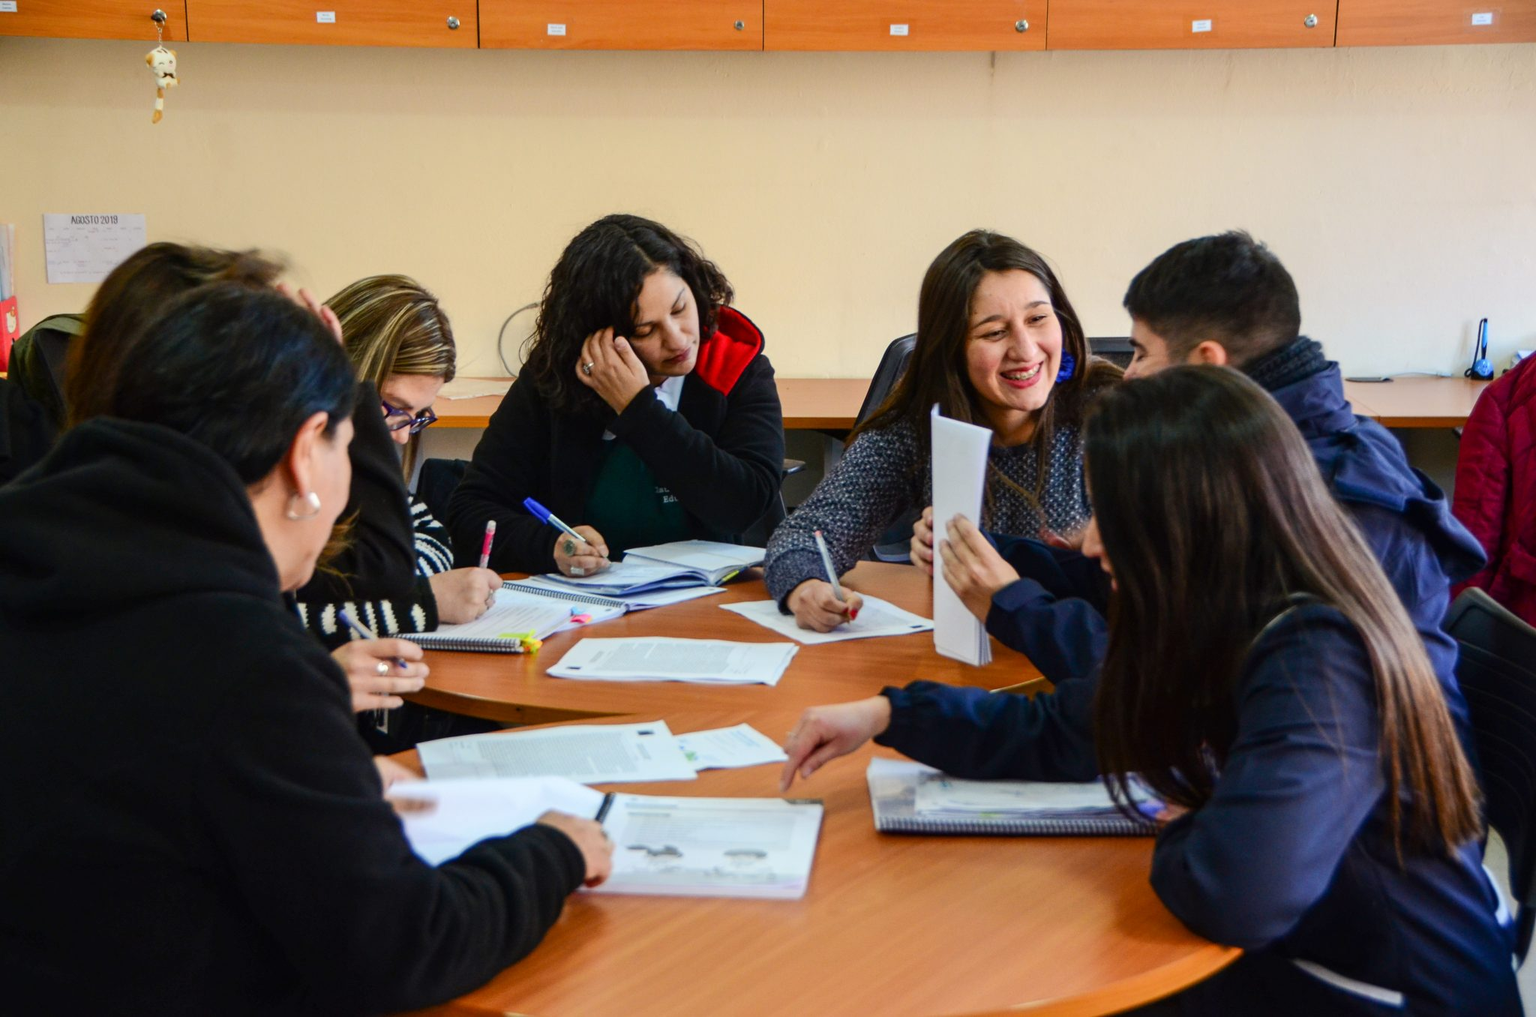
Impacto de la Experiencia
[Puede cambiar la foto por una de su establecimiento]
Notes:
Diagnóstico

Slide 7
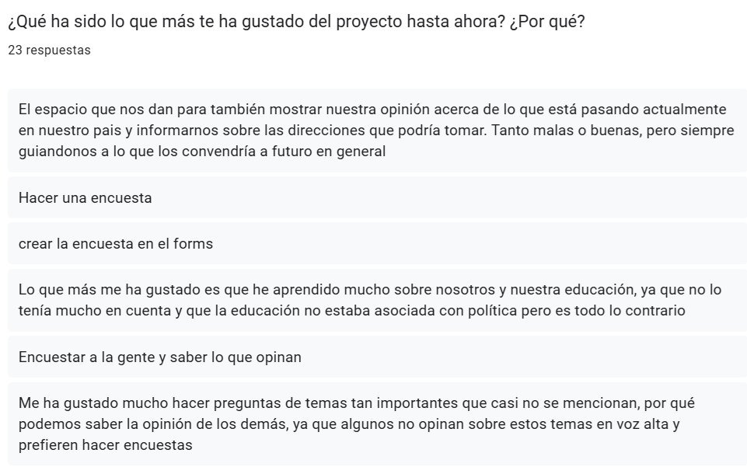
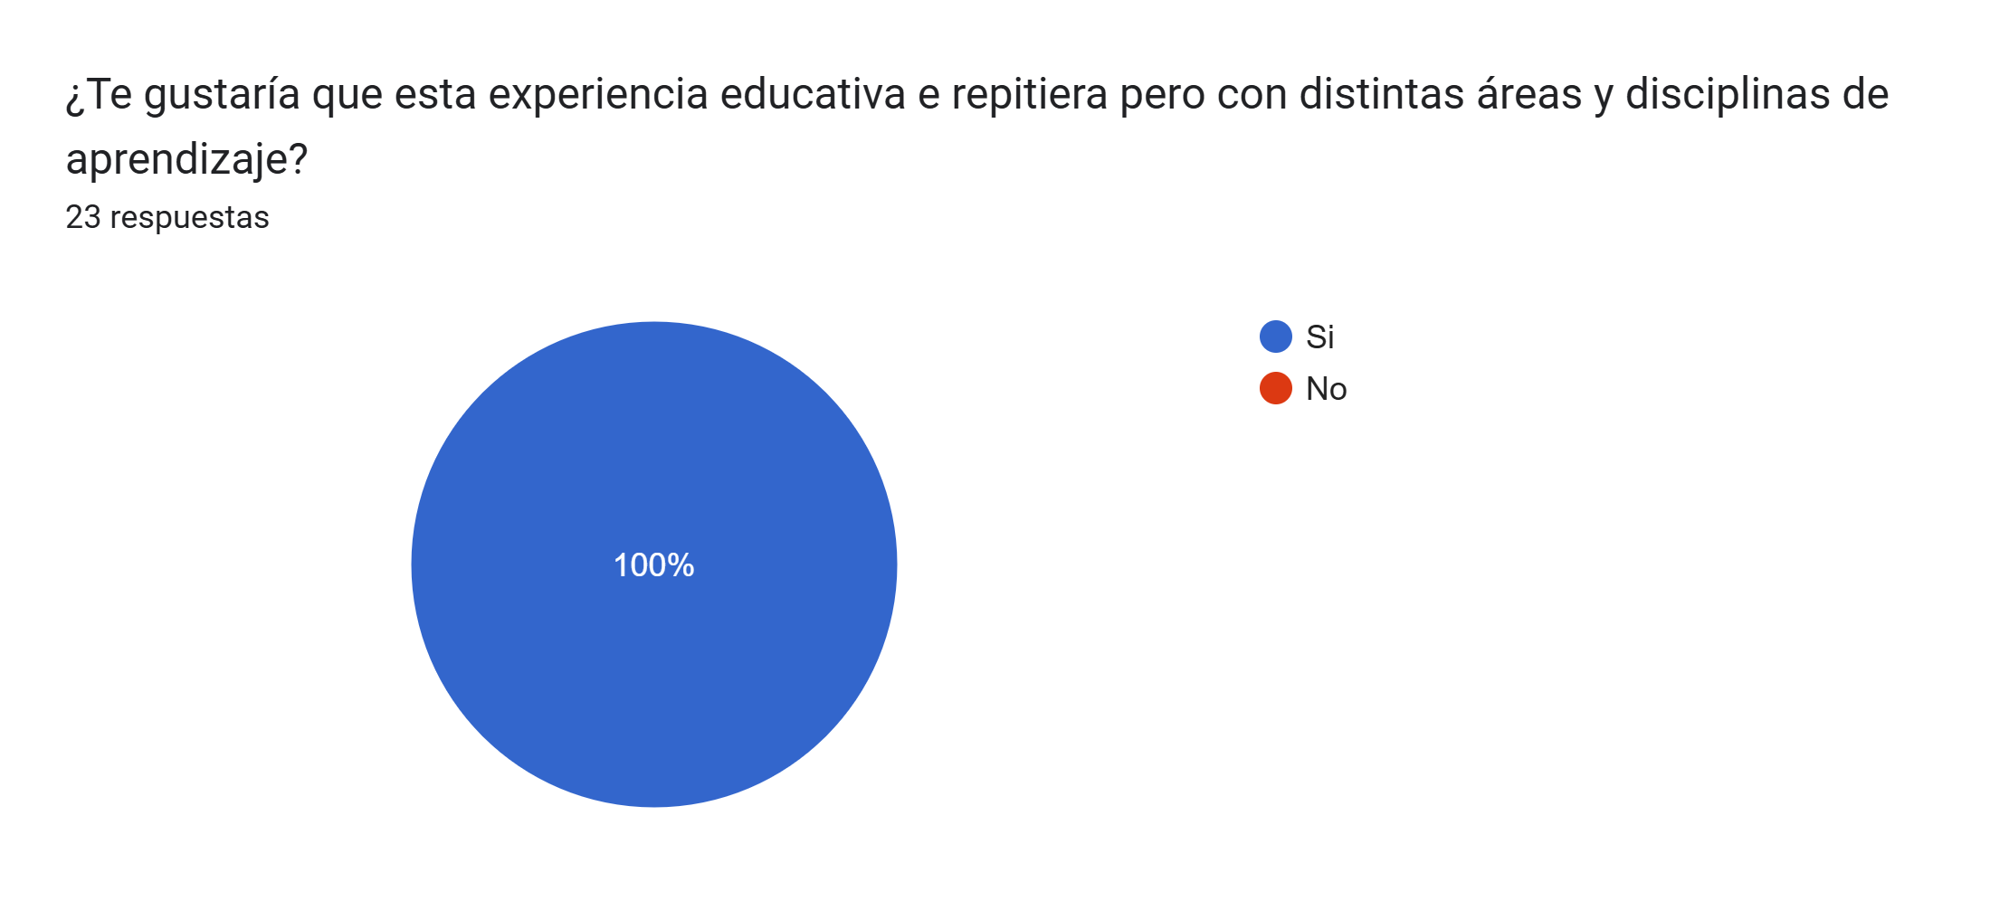
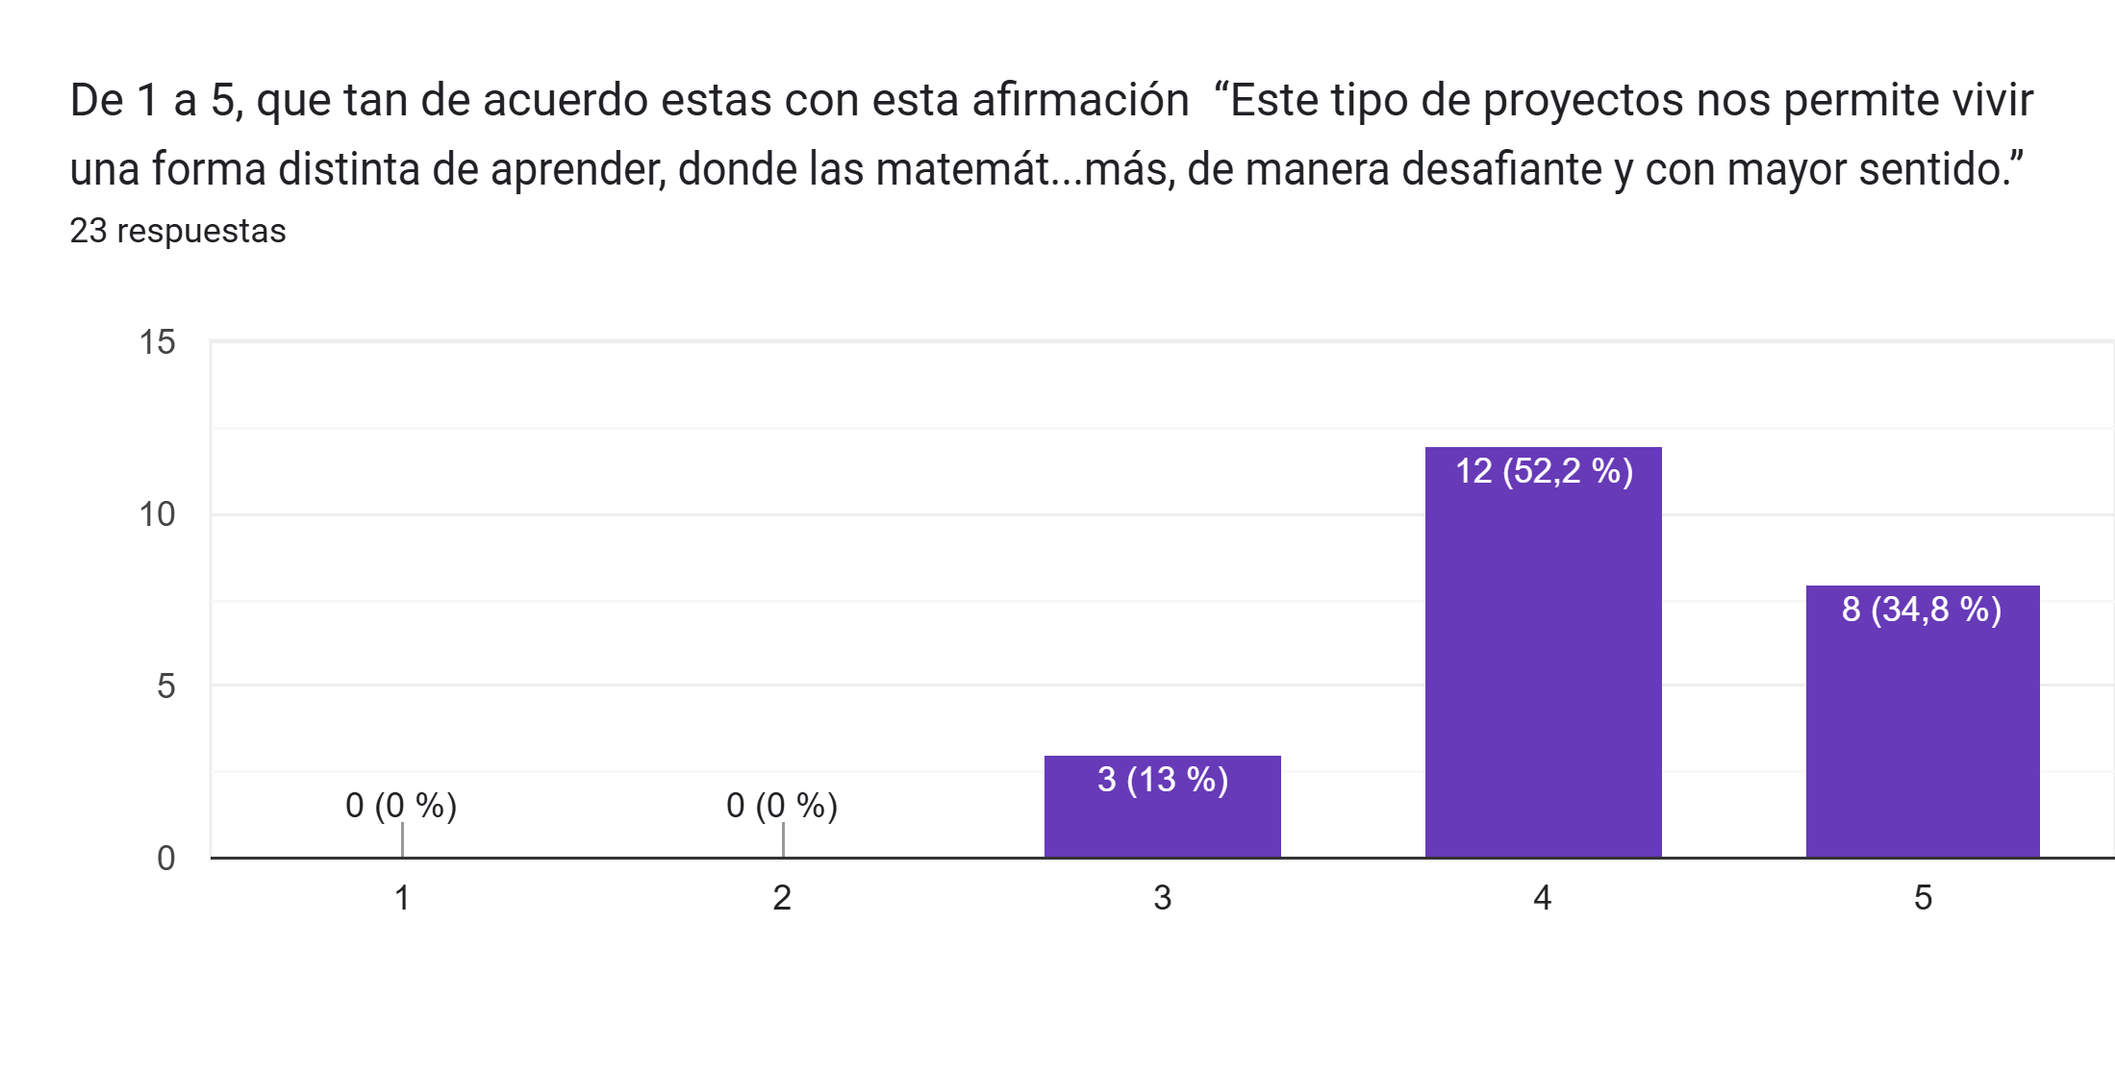
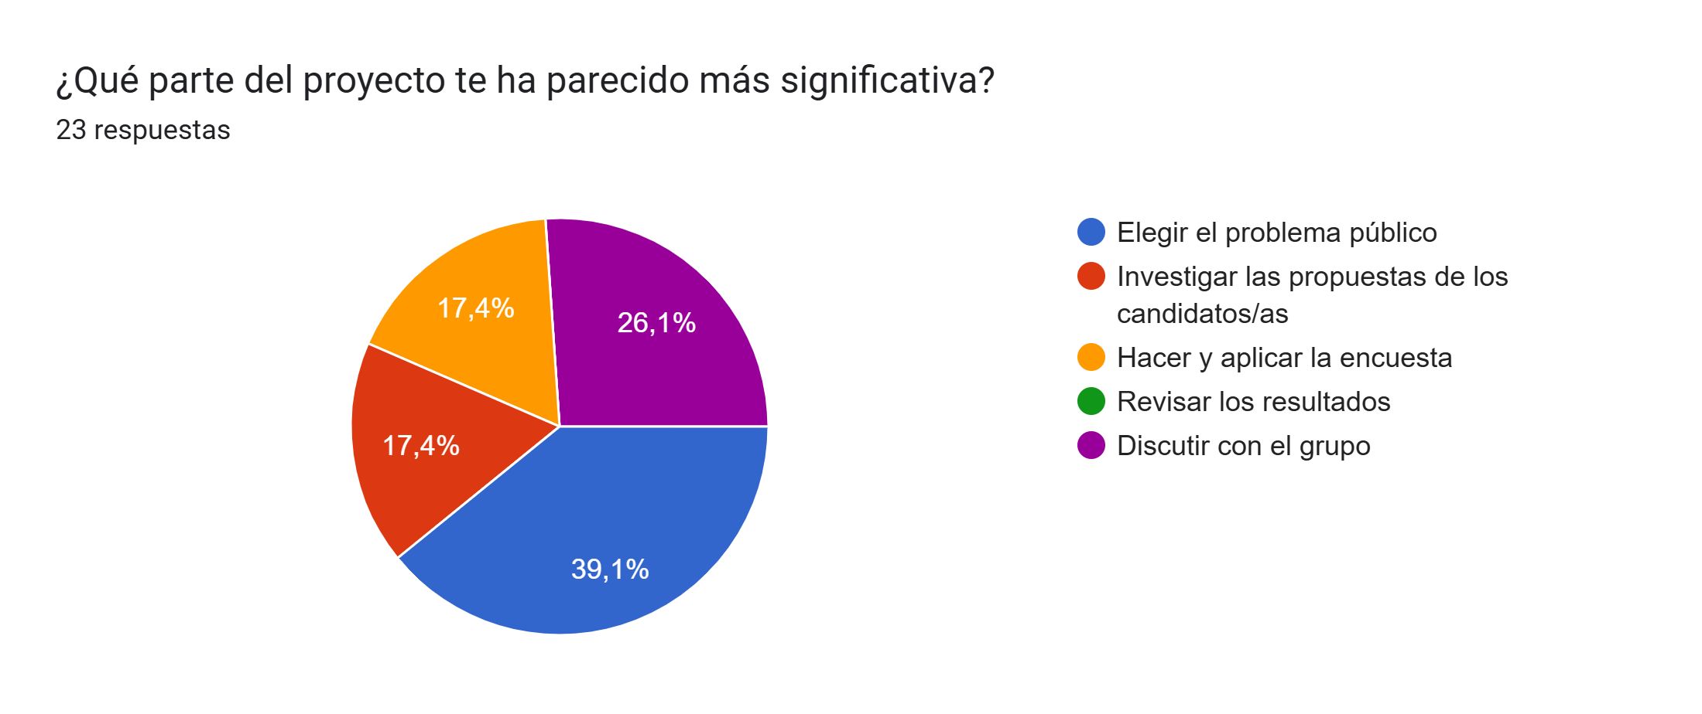
Impacto de la Experiencia: resultados en los aprendizajes de los estudiantes

Slide 8
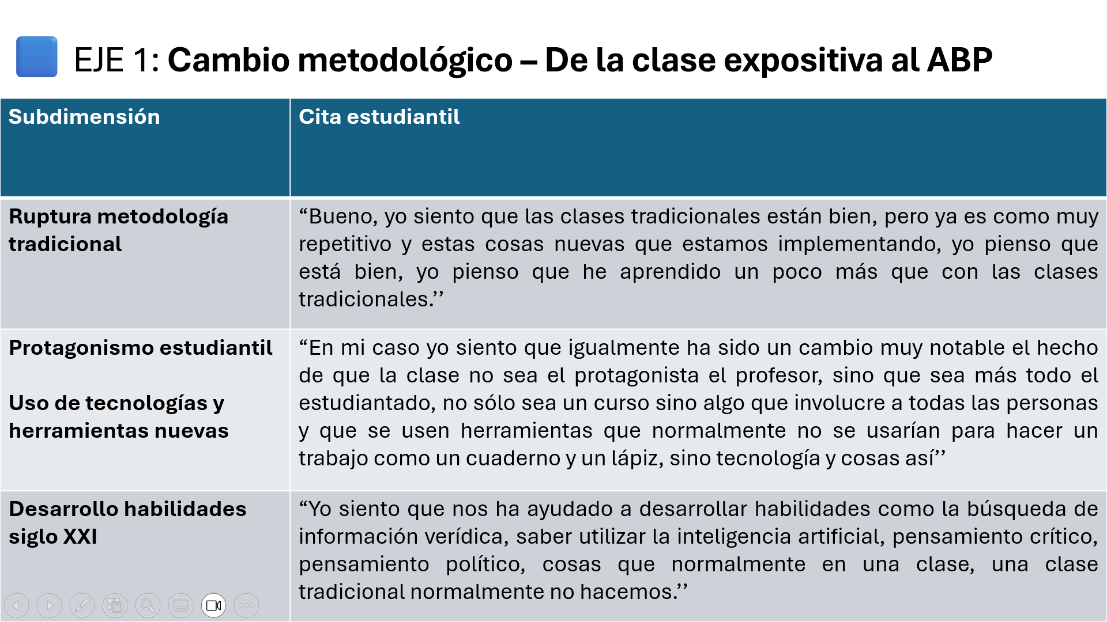
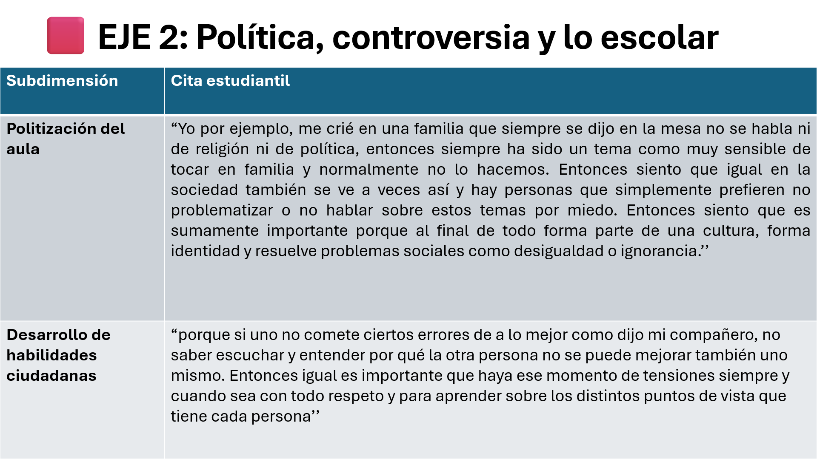
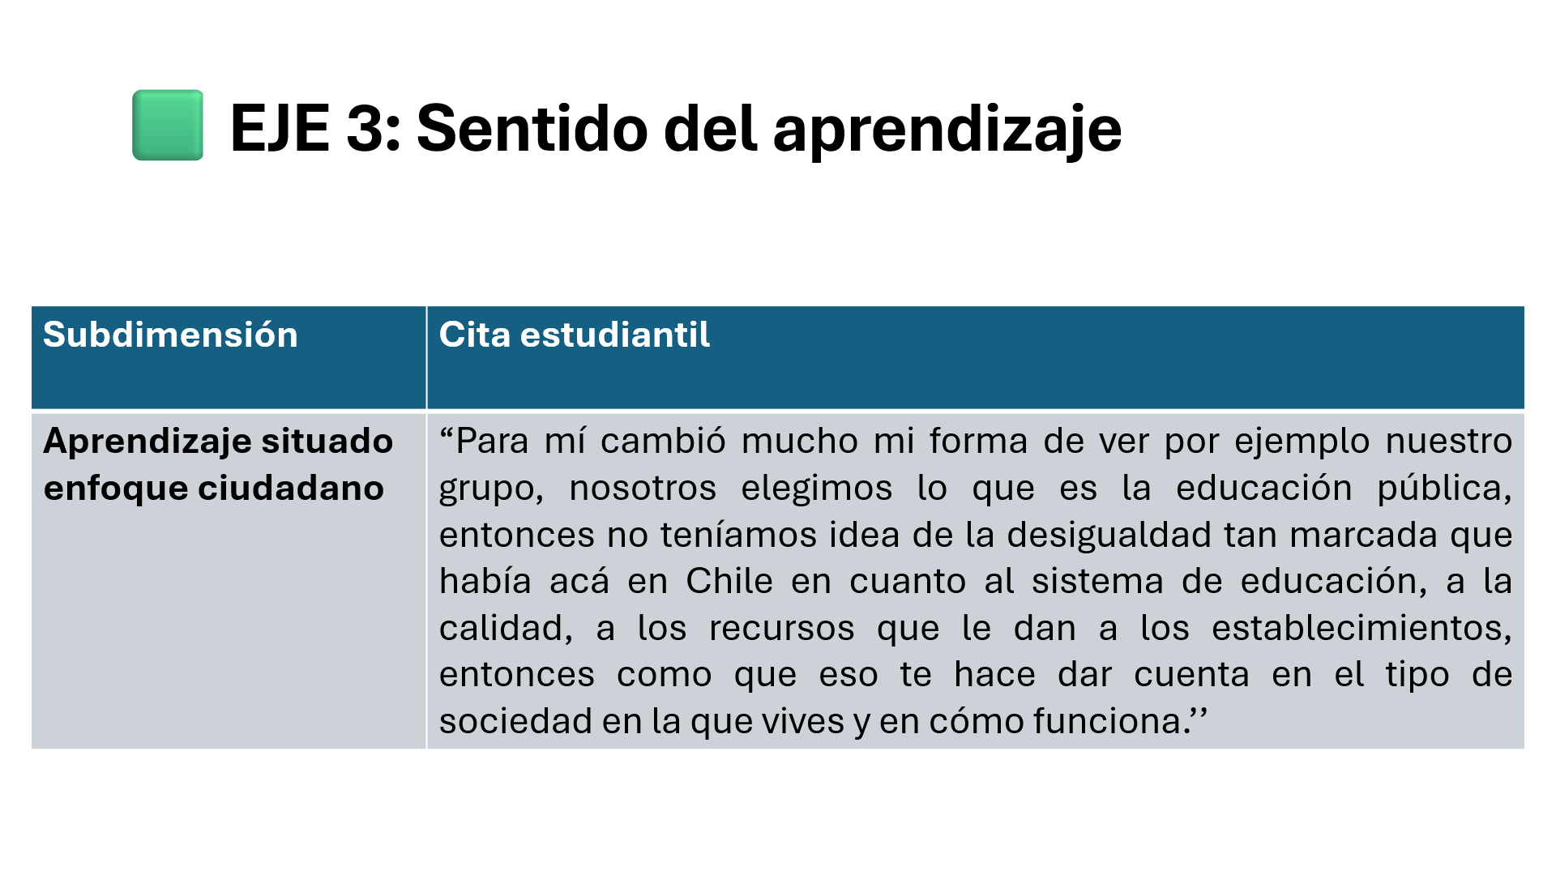
Focus group

Slide 9
El proyecto abrió el aula como espacio político en disputa, re-agenciando a docentes y estudiantes como sujetos críticos que reflexionan y transforman su entorno.
1
La enseñanza se entiende como acto ético y deliberativo, capaz de formar ciudadanía activa y pensamiento crítico.
2
El ABP fortaleció competencias interdisciplinarias y propuso una pedagogía de la interpelación, frente a un estudiantado diverso y exigente.
3
Se proyecta institucionalizar el ABP en el PME y el PFC, ampliándolo a otros niveles y asignaturas.
4
También se busca consolidar espacios digitales colaborativos (podcasts, redes) como práctica de alfabetización cívica y digital.
5
Desafíos y Proyecciones

Slide 10
Recomendaciones al SLEP
🔹 Apropiar marcos normativos y curriculares (Ley 20.911, MBE) como base del desarrollo profesional docente.
🔹 Crear equipos motores SLEP que repliquen experiencias de ABP interdisciplinario.
🔹 Gestionar espacios deliberantes y recursos para transformar el aula en praxis social.
🔹 Consolidar espacios estudiantiles y digitales (podcasts, redes) para la alfabetización cívica y la participación juvenil.
El potencial del proyecto radica en construir redes intercomunales con escuelas, instituciones y actores sociales.

Slide 11



